Slide 1
¿Qué son los Subprogramas?
PBY3101: Programación de Base de Datos
Marzo 2018

Slide 2
¿Qué son los Subprogramas?

Slide 3
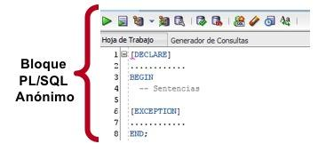
¿Qué son los Subprogramas?
Notes:
Hasta ahora hemos estudiado bloques anónimos, que se compilan cada vez que son ejecutados, que no se almacenan en la base de datos y que no pueden ser llamados directamente desde otros bloques PL/SQL

Slide 4
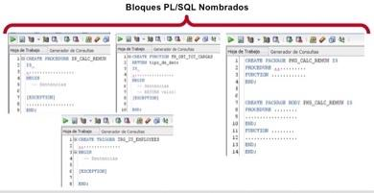
¿Qué son los Subprogramas?
Entre los bloques nombrados se destacan los procedimientos almacenados, las funciones, los Packages y los Triggers. Pero los procedimientos almacenados y las funciones se denominan Subprogramas
Notes:
Pero, existen otros bloques denominados de forma coloquial como “Bloques Nombrados”, que no tienen estas restricciones y que pueden ser almacenados en la base de datos para ser ejecutados posteriormente. Entre los bloques nombrados se destacan los procedimientos almacenados, las funciones, los Packages y los Triggers. Pero los procedimientos almacenados y las funciones se denominan Subprogramas

Slide 5
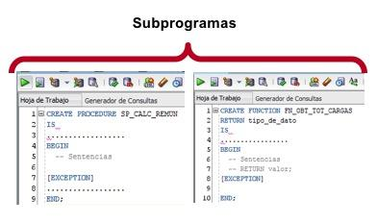
¿Qué son los Subprogramas?
Notes:
Un subprograma PL/SQL: Es un bloque PL/SQL con nombre, que se puede ejecutar con un conjunto de parámetros que además son almacenados en la base datos. Se puede declarar y definir un subprograma dentro de cualquier bloque PL/SQL o de otro subprograma.

Slide 6
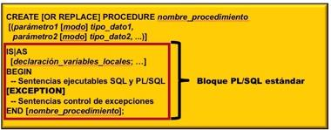
¿Qué son los Subprogramas?
Partes de un Subprograma
Notes:
Partes de un Subprograma
Un subprograma consta de una especificación y un cuerpo. Para declarar un subprograma, debe tener una especificación, que incluye descripciones de los parámetros. Para definir un subprograma, se debe proporcionar tanto la especificación y el cuerpo.

Slide 7
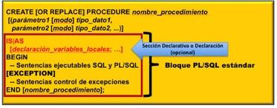
¿Qué son los Subprogramas?
Sección Declarativa o Declaración (opcional)
Notes:
Sección Declarativa o Declaración (opcional): a diferencia de los bloques anónimos, la parte declarativa de los subprogramas no se inicia con la palabra clave DECLARE. Ésta va a continuación de la palabra IS o AS.

Slide 8
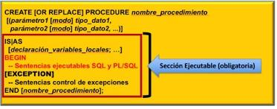
¿Qué son los Subprogramas?
Sección Ejecutable (obligatoria):
Notes:
Sección Ejecutable (obligatoria): que contiene la lógica del negocio. esta sección comienza y termina con la palabra clave BEGIN y END respectivamente.

Slide 9
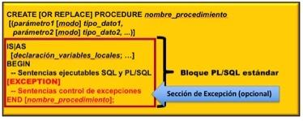
¿Qué son los Subprogramas?
Sección de Excepción (opcional):
Notes:
Sección de Excepción (opcional): que se incluye para controlar las excepciones (errores).

Slide 10
¿Qué son los Subprogramas?
Tipos de Subprogramas
Procedimientos: para realizar una acción.
Funciones: para calcular y devolver un valor. Considera la cláusula RETURN o la instrucción RETURN.
Notes:
PL / SQL tiene dos tipos de subprogramas: procedimientos y funciones. Normalmente, se utiliza un procedimiento para realizar una acción y una función para calcular y devolver un valor.
Un procedimiento y una función tienen la misma estructura, con la excepción de que sólo una función tiene algunos elementos adicionales, tales como la cláusula RETURN o la instrucción RETURN.
La cláusula RETURN especifica el tipo de datos del valor de retorno (requerido). Una sentencia RETURN especifica el valor de retorno (requerido).

Slide 11
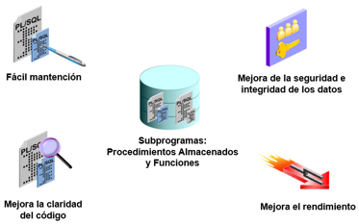
¿Qué son los Subprogramas?
Ventajas de usar Subprogramas PL/SQL
Notes:
Los procedimientos y funciones tienen muchos beneficios debido a la modularidad del código

Slide 12
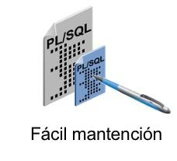
¿Qué son los Subprogramas?
Notes:
Fácil mantención: La principal razón es que los subprogramas se encuentran en un sólo lugar. Por ende, las modificaciones se deben hacer en un sólo lugar, aunque afecten a múltiples aplicaciones, lo que minimiza el efectuar excesivas pruebas

Slide 13
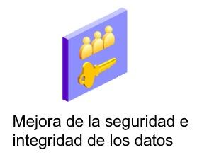
¿Qué son los Subprogramas?
Notes:
Mejora de la seguridad de los datos: se puede lograr mediante el control de acceso indirecto a objetos de base de datos. Esto se logra con privilegios de seguridad. Los subprogramas son ejecutados de forma predeterminada con el derecho de definidor. El privilegio de ejecución no permite a un usuario acceder directamente llamando a los objetos que son accesibles para el subprograma.

Slide 14
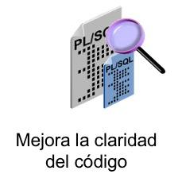
¿Qué son los Subprogramas?
Notes:
Mejora la Claridad del código: Los subprogramas cumplen un estándar de entendimiento de código, también conocido como buenas practicas de programación, lo principal que buscan es poder lograr dar a entender al programador donde están cada una de las sentencias realizadas y en caso de caída de la ejecución, poder encontrar mas fácil donde esta el error.

Slide 15

¿Qué son los Subprogramas?
Notes:
Mejora el rendimiento: Al existir los Subprogramas queda toda la programación guardada en la base de datos, y a diferencia de ejecutar un bloque anónimo y compilar cada vez para ejecutar un proceso. Los subprocesos ya compilan -por ende- sólo ejecutan lo que está comprobado, que debería funcionar y no existen errores de compilación. En palabras simples, al estar guardado en la base de datos, sólo debemos llamarla y ejecutarla.

Slide 16
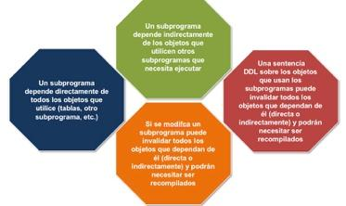
¿Qué son los Subprogramas?
Dependencias de los Subprogramas de PL/SQL
Notes:
Dependencias de los Subprogramas de PL/SQL: Los subprogramas tienen dependencias, que pasamos a analizar una por una a continuación
Un subprograma depende indirectamente de los objetos que utilicen otros subprogramas que necesita ejecutar.
Un subprograma depende directamente de todos los objetos que utilice (tablas, otro subprograma, entre otros).
Si se modifica un subprograma puede invalidar todos los objetos que dependan de él (directa o indirectamente), y podrán necesitar ser recompilados.
Una sentencia DDL sobre los objetos que usan los subprogramas puede invalidar todos los objetos que dependan de él (directa o indirectamente), y podrán necesitar ser recompilados.

Slide 17
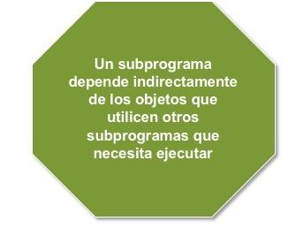
¿Qué son los Subprogramas?

Slide 18
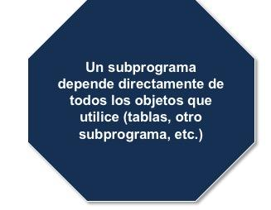
¿Qué son los Subprogramas?

Slide 19
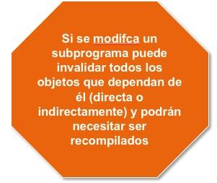
¿Qué son los Subprogramas?

Slide 20
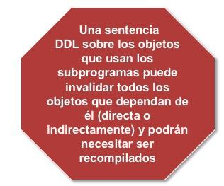
¿Qué son los Subprogramas?

Slide 21

¿Qué son los Subprogramas?
Notes:
Privilegios para los Subprogramas PL/SQL: Para que todos los subprogramas puedan funcionar en distintos usuarios, necesitan asignarles privilegios y estos son los que a continuación destacamos

Slide 22


¿Qué son los Subprogramas?
Notes:
Para que un usuario pueda ejecutar un subprograma del que no es dueño, se le debe otorgar permiso de ejecución sobre ese objeto.
Para que un usuario pueda ejecutar o compilar un subprograma que ejecuta a otro, debe tener los permisos para acceder todos los objetos que se hacen referencia en el subprograma.

Slide 23
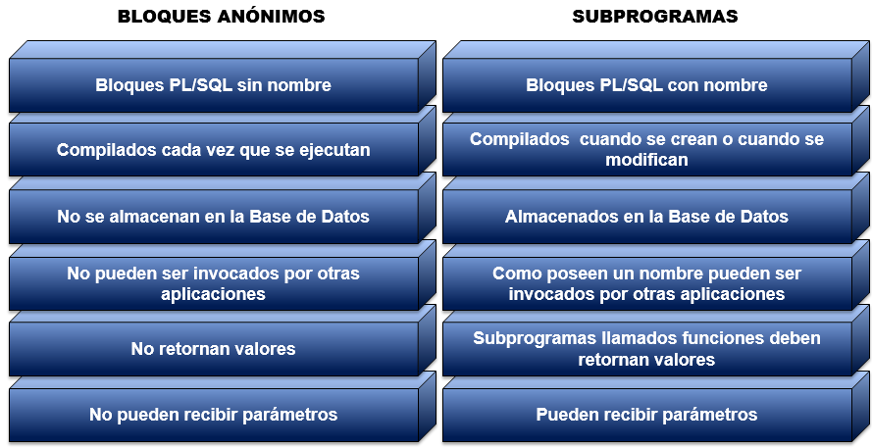
¿Qué son los Subprogramas?
Bloques Anónimos Versus Subprogramas
Notes:
Bloques Anónimos Versus Subprogramas: Como hemos estudiado hasta el momento, nos hemos dado cuenta que existen diferencias notorias entre un bloque anónimo y un Subprograma. Por esta misma razón, a continuación, les mostraremos diferencias entre un Bloque Anónimo VS Subprogramas.

Slide 24
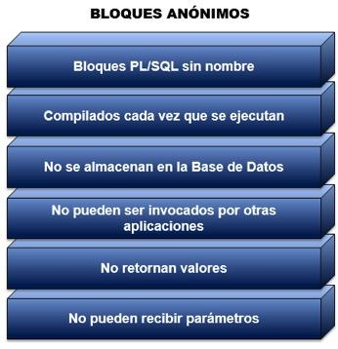
¿Qué son los Subprogramas?
Notes:
BLOQUES ANÓNIMOS
Bloques PL/SQL sin nombre.
Compilados cada vez que se ejecutan.
No se almacenan en la Base de Datos.
No pueden ser invocados por otras aplicaciones.
No retornan valores.
No pueden recibir parámetros.

Slide 25
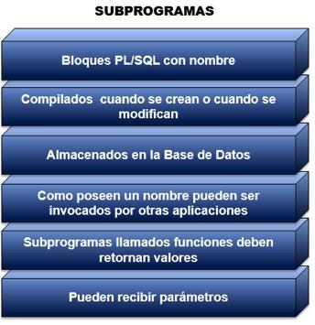
¿Qué son los Subprogramas?
Notes:
En cambio, los
SUBPROGRAMAS
Bloques PL/SQL con nombres.
Compilados cuando se crean o cuando se modifican.
Almacenados en la Base de Datos.
Como poseen un nombre pueden ser invocados por otras aplicaciones.
Subprogramas llamados funciones deben retornan valores.
Pueden recibir parámetros

